Slide 1
CHỦ ĐỀ 1
ÔN TẬP VÀ BỔ SUNG
BÀI 6
LUYỆN TẬP CHUNG

Slide 2
CHỦ ĐỀ 1
ÔN TẬP VÀ BỔ SUNG
LUYỆN TẬP

Slide 3
1
Số?
a)
15
16
17
3
19
5
6
22
23
24
?
?
?
?
23
18
20
21
b)
40
41
42
43
4
45
6
17
48
9
42
49
?
44
47
?
?
46
?
?

Slide 4
2
a) Viết mỗi số 27, 56, 95, 84, 72 thành tổng (theo mẫu):
M: 27 = 20 + 7
50 + 6
56 =
90 + 5
95 =
80 + 4
84 =
70 + 2
72 =

Slide 5
2
b) Số?
34 = 30 + 34 = + 4
68 = + 8 89 = 80 +
4
?
?
30
60
9
?
?

Slide 6
3
Số?
Số liền trước | Số đã cho | Số liền sau
34 | 35 | 36
? | 40 | ?
? | 59 | ?
? | 77 | ?
39
41
58
60
76
78

Slide 7
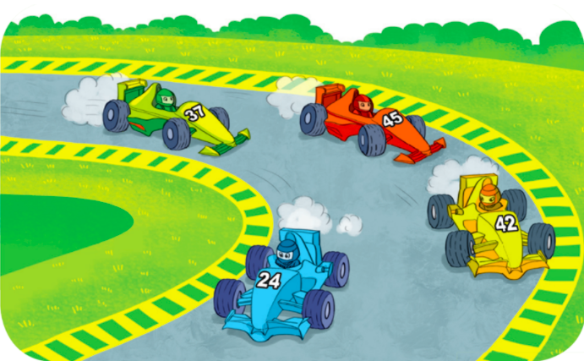
4
a. Viết các số trên xe đua theo thứ tự từ bé đến lớn.
b. Tính tổng của số lớn nhất và số bé nhất trong các số trên xe đua.
37
45
37
45
45
42
42
24
24
24
+
69
=
Thứ tự từ bé đến lớn: , , ,

Slide 8
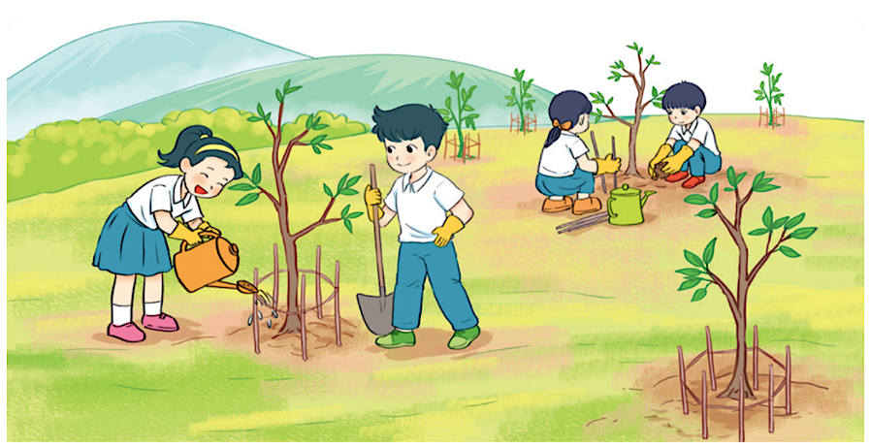
5
Lớp 2A trồng được 29 cây, lớp 2B trồng được 25 cây. Hỏi lớp 2A trồng được hơn lớp 2B bao nhiêu cây?
Bài giải
Lớp 2A trồng được hơn lớp 2B số cây là:
- = (cây)
Đáp số: cây.
?
?
25
4
29
?
4
?

Slide 9
CHỦ ĐỀ 1
ÔN TẬP VÀ BỔ SUNG
LUYỆN TẬP

Slide 10
1
Chọn câu trả lời đúng.
a) Tổng của 32 và 6 là:
A. 92 B. 38 C.82
b) Hiệu của 47 và 22 là:
A. 69 B. 24 C. 25
c) Số liền sau của số lớn nhất có hai chữ số là:
A. 98 B. 99 C. 100
( 32 + 6 = 38)
( 47 - 22 = 25)
( Số lớn nhất có hai chữ số là: 99)

Slide 11
2
a) Ghép hai trong ba thẻ số bên được các số có hai chữ số nào?
3
0
3
5
0
5
;
3
5
0
5
3
;
b) Tính hiệu của số lớn nhất và số bé nhất trong các số vừa ghép được
-
53
30
=
23

Slide 12
3
>, <, = ?
a) 34 + 5 41
98 – 4 89
b) 87 – 32 50 + 5
25 + 53 76 – 4
<
?
=
?
39
55
55
>
?
>
?
94
78
72

Slide 13
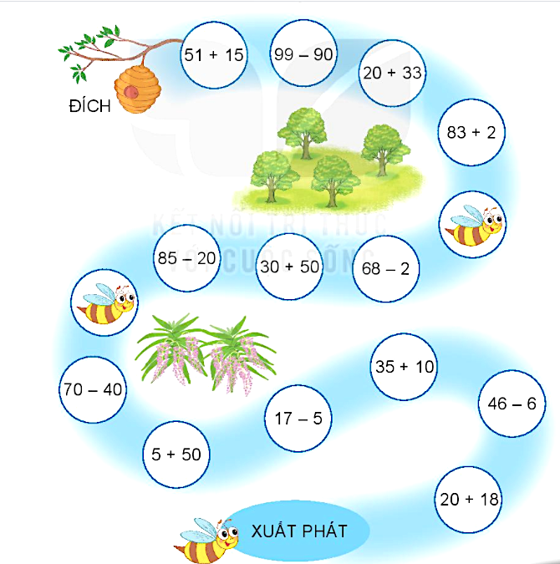
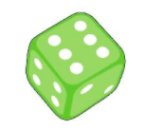
ONG VỀ TỔ
51 + 15
99 - 90
Cách chơi:
Chơi theo nhóm
Người chơi bắt đầu từ ô xuất phát. Khi đến lượt, người chơi gieo xúc xắc. Đếm số chấm ở mặt trên xúc xắc rồi di chuyển số ô băng số chấm đó. Nếu kế quả phép tính tại ô đi đến, nếu nêu sai kết quả thì phải quay về ô xuất phát trước đó. Nếu đến được ô may mắn thì chú ong được bay ngay về tổ.
Trò chơi kết thúc khi đưa được ong về tổ.
20 + 33
83 + 2
85 - 20
30 + 50
68 - 2
35 + 10
70 - 40
46 - 6
17 - 5
5 + 50
20 + 18

